Slide 1


متطلبات الجودة في برامج التعلم الالكتروني
في الجامعات السعودية الناشئة
ورقة عمل مقدمة في حلقة النقاش العاشرة بعنوان : التعلم الالكتروني في الجامعات الناشئة – القضايا والتطلعات والمنعقدة في جامعة المجمعة في 1433/1/25
الدكتور على بن حمود الحربي
كلية التربية بجامعة المجمعة

Slide 2
فكرة الورقة
تنطلق فكرة الورقة من منطلق استشرافي لمستقبل التعلم الإلكتروني بشكل عام ومستقبل الجودة في برامج التعلم الإلكتروني في الجامعات السعودية الناشئة .. فالجامعات السعودية العريقة وربما العالمية تواجه تحديات في تبني فكر الجودة في هذا النوع من البرامج.
لذا فإنه من السابق لأوانه الحديث عن تبني أو عدم تبني متطلبات الجودة في جامعات لا زال بعضها في طور البناء .. ولكننا سوف نضع بين يديكم بعض الإحصاءات ذات الدلالة ونضع بعض الأفكار التي يمكن أن تسهم في سرعة تحقيق ذلك متزامناً مع الرغبة الصادقة للقيادات في هذه الجامعات وتضافر الجهود في هذا المجال.

Slide 3
الجامعات السعودية الحكومية الناشئة
الجامعات الحكومية التي تشرف عليها وزارة التعليم العالي
25
68%
جامعات ناشئة

Slide 4
الاهتمام بالتعلم الالكتروني في الجامعات السعودية الناشئة
عدد كبير من الجامعات الناشئة أظهرت التزاما واهتماماً مبكراً بالتعلم الإلكتروني من خلال وضع السياسات وتنفيذ بعض الإجراءات لتطبيقه
17
جامعة أسست في الـــ 10 سنوات الماضية
5
أسست في السنوات الخمس الأخيرة

Slide 5
بكل المقاييس يشهد التعلم الالكتروني طفرة ونمواً هائل على المستوى العالمي .. وتشير التوقعات الصادرة عن المنظمات المهتمة به إلى مؤشرات استمرار نموه بوتيرة أعلى في المستقبل المنظور ..
العوامل التي يمكن أن تسهم في تطور التعلم الالكتروني والعكس
دعم
الجودة في التعليم
ازدياد عدد الملتحقين بالتعلم الالكتروني
نمو سوق التعلم الالكتروني
نمو عدد مستخدمي الانترنت

Slide 6
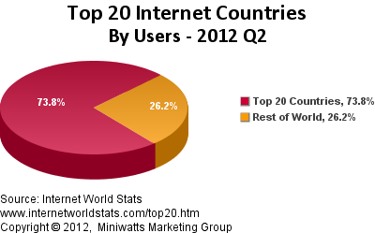
نمو أعداد مستخدمي الانترنت

Slide 7
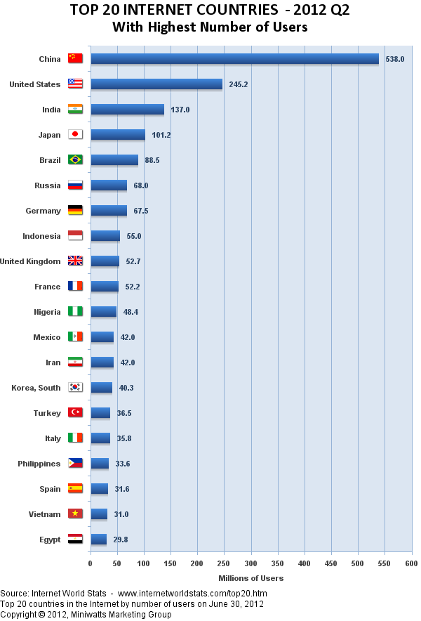
نمو أعداد مستخدمي الانترنت

Slide 8
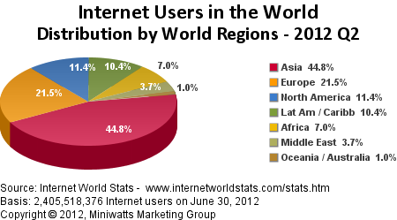
نمو أعداد مستخدمي الانترنت

Slide 9
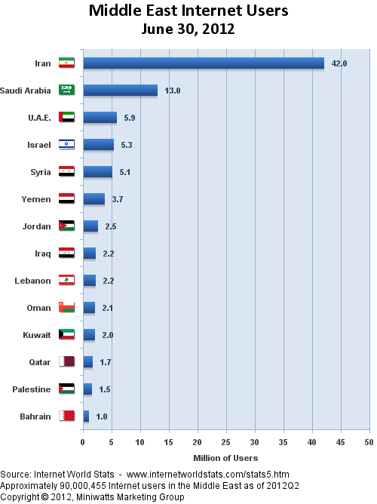
نمو أعداد مستخدمي الانترنت في الشرق الأوسط

Slide 10
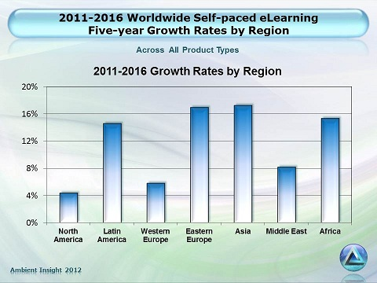
نمو سوق التعلم الالكتروني
وفق أحدث تقارير Ambient Insight
تنفق دول العالم سنويا أكثر من ( 35 ) بليون دولار على التعليم الالكتروني وتتركز نسبة ما بين 60 - 70 % منها في الولايات المتحدة
ينمو سوق التعلم الالكتروني بمعدل نمو ( 7.6 % ) ومن المتوقع أن يصل إلى ( 51.5 ) بليون دولار خلال العام 2016م
جغرافياً .. يتركز سوق التعلم الالكتروني حالياً في أمريكا الشمالية .. وينمو أسرع في أسيا وأوروبا الشرقية.

Slide 11
نمو سوق التعلم الالكتروني
استحوذت الولايات المتحدة وهي السوق الأكثر نضجاً على النصيب الأكبر منه بما يقارب ( 21.9 ) بليون دولار
فيما حققت دول أوروبا الغربية ( 21) دولة المرتبة الثانية بحجم وصل ( 6.1 ) بليون دولار

Slide 12
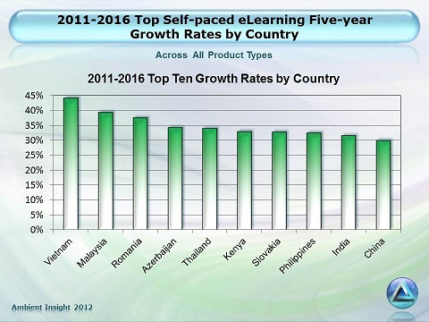
توزيع السوق العالمي للتعلم الالكتروني جغرافياً
أعلى معدل نمو لدول أسيا بلغ( 17.3 % ) بإيرادات وصلت ( 5.2 ) بليون دولار وحققت فيتنام وماليزيا المركزين الأول والثاني بمعدل نمو كبير بلغ ( 44.3 %) و ( 39.4 % ) على التوالي.
يوضح المخطط أعلى معدلات نمو في عشر دول فوق 30٪، أي أكثر من أربعة أضعاف معدل النمو العالمي

Slide 13
ازدياد عدد الملتحقين بالتعلم الالكتروني
من البديهي أن تؤدي الزيادة في عدد مستخدمي الانترنت ونمو سوق التعلم الالكتروني إلى زيادة عدد الملتحقين به وبالتالي نمو هذا النوع من التعليم ..
وفقاً لــــ ( Ambient Insight )
في الولايات المتحدة بلغ عدد طلاب ما بعد المرحلة الثانوية الذين أخذوا بعض أو كل مقرراتهم عبر الانترنت ( 12 ) مليون طالب
هناك أكثر من ( 1.25 ) مليون طالب يأخذون جميع مقرراتهم عبر الانترنت.
بحلول 2014م حيث سيبلغ عدد الذين يدرسون تقليدياً ( 5) مليون طالب فيما سيبلغ عدد من يدرسون كليا عبر الانترنت ( 3.55 ) مليون طالب وعدد الذين يأخذون بعض أو كل مقرراتهم عبر الانترنت ( 18.65 ) مليون.
فإن ثلثي المؤسسات الربحية حالياً تعلن أن التعلم الالكتروني جزء من إستراتيجيتها على المدى الطويل .. كما أن معدل الالتحاق عبر الانترنت وصل في الولايات المتحدة إلى 21%
تقرير أعدته ( sloan- c )
97% من الطلبة الأوروبيين يستخدمون أجهزة الكومبيوتر للوصول إلى المعلومات التي يحتاجون إليها كما يستخدم الطلبة محركات البحث للأغراض الأكاديمية وبالأخص قوقل 97% ثم الدوريات الإلكترونية 84% والقواميس الإلكترونية 72% ومواد الفيديو 71%.
أظهر تقرير نشرته عمادة التعليم الإلكتروني والتعلم عن بعد في جامعة الملك سعود ازدياد نسبة المستخدمين النشطين لنظام إدارة التعليم الإلكتروني في الجامعة في الفصل الدراسي الثاني 1432هـ، حيث بلغ مقدار هذه الزيادة 326.2 في المائة مقارنة بعدد المستخدمين من الفئة نفسه في الفصل الدراسي الأول.

Slide 14
متطلبات الجودة
تربط الدراسات الحديثة بين استخدام التعلم الالكتروني والجودة في التعليم
”وأن التعلم الالكتروني يدعم الجودة في التعليم“
ومن جانب آخر
” الجودة تدعم التعلم الالكتروني وتحقق أهدافه“
ما هي الجودة في التعلم الإلكتروني .. ومامتطلباتها
وما أهميتها وهل هناك معايير لتحقيقها؟
الجودة في التعلم الإلكتروني هي إجراءات تهدف إلى استيفاء متطلبات وتوقعات الطلاب وجميع المعنيين.
المتطلبات هي المقومات الأساسية واللازم توفرها لتحقيق الجودة.
لا شك أن نجاح أي نظام تعليمي يعتمد بشكل رئيس على مدى التزامه بمعايير جودة متفق عليه عالمياً وتحقيقه لمتطلباتها.

Slide 15




وضع العديد من الهيئات والمؤسسات التعليمية معايير ، ممارسات ، مواصفات أو توجيهات لتحقيق الجودة في التعلم الالكتروني
Quality Assurance Agency for Higher Education
Australasian Council on Open, Distance and E- Learning
swedish national agency for higher education

Slide 16
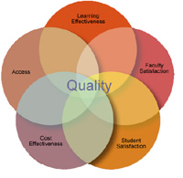
القواعد أو الأسس الخمس للجودة
فاعلية التعلم
الإتاحة (الوصول)
رضا هيئة التدريس
رضا المتعلم
اقتصادية النظام
http://sloanconsortium.org/

Slide 17

Frydenberg
University of California
حدد معايير جودة التعلم الإلكتروني في تسعة مجالات
الالتزام المؤسسيInstitutional Commitment
وتشمل لالتزام المالي والبنية التقنية والدعم الفني، والسياسات
خدمات الطالبStudent Services
وتشمل هذه الخدمات التي تتم قبل الدخول إلى الصف الافتراضي وأثناء التعلم وبعد الانتهاء من البرنامج
التصميم التعليمي وتطوير المقرر الإلكتروني Instructional Design and Course Development
وتعنى بأهداف التعلم وعرض المحتوى، والتفاعلات، والتقويم، ونشاطات التعلم، وتقنيات التعليم، وغيرها والتأكيد على الفاعلية والكفاءة الخاصة بعملية التطوير " الإنتاج " ذاتها
التدريس والمدرسين Instruction and Instructors
وتشمل تشجيع الاتصال الفعّال بين عضو هيئة التدريس والطالب، وتوفر المساعدين وخدمة دعم الأستاذ قبل تقديم المقرر وأثناء تقديمه وبعد الانتهاء منه
نظام التوصيل Delivery
وتشمل السياسات والإجراءات والمسئوليات، والاتصال، والإدارة، ومتابعة تقدم الطالب، وتنقيح المقررات، والمتطلبات التقنية، وغيرها
التمويل Finances
وتشمل مدخلات نظام التعلم الإلكتروني وإدارة عملياته
التنظيمات القانونية Compliance Regulatory and Legal
وتشمل بالتقيد بالنظم والقوانين المعمول بها في الدولة التي تطبق تعلماً إلكترونياً
التقنية Technology
وتتعلق بمكونات النظام مع التأكيد على التقنيات التفاعلية.
التقويم Evaluation
وهي خاصة بجميع جوانب برنامج التعلم باستخدام طرق متنوعة، وتطبيق معايير محددة تشمل مخرجات التعلم، ومدى رضا الطلاب وهيئة التدريس، وخدمات مصادر التعلم، والإتاحة، وتقدير الفاعلية- التكلفة وغيرها.
Frydensberg, J. (2002). Quality Standards: A Matrix of Analysis. International Review of Research in Open and Distance Learning. 3(2), PP.1-12.

Slide 18
المجالات السبعة
التي يجب مراعاتها لتحقيق جودة التعلم الالكتروني
التزام المؤسسة
الإتاحة (الوصول)
خدمات الطلاب
الجدوى الاقتصادية
الدعم الفني
أعضاء هيئة التدريس
التصميم التعليمي والمقررات
7

Slide 19
ويتمثل هذا الالتزام في:
قيام المؤسسة (الجامعة) بمختلف النشاطات لتشجيع توفير التعلم الالكتروني ودعم البحوث حوله.
قيام المؤسسة (الجامعة) بمختلف النشاطات لتشجيع توفير الجودة في التعلم الالكتروني.
وضع وتنفيذ السياسات والنظم الخاصة بدعم وتطوير التعلم الإلكتروني على الشبكة العنكبوتية.
الالتزام المالي والخطط التقنية المناسبة لمواصفات برامج التعلم الإلكتروني في المؤسسة.
القناعات الايجابية لدى المسئولين في الإدارة العليا ودعمهم لهذا النمط من التعلم.
تأكد الجامعة من امتلاك أعضاء الهيئة التدريسية الكفاءة العلمية والتربوية للقيام بتدريس المقررات التي يكلفون بها.
توفر المؤسسة لأعضاء الهيئة التدريسية فرص تعزيز مهارتهم التعليمية.
تعتبر التدريس المؤسسة الكفاءة التدريسية عامل مؤثر في جميع عمليات التوظيف.
تضمن المؤسسة أن يكون الموظفين الذين يقدمون الدعم لأعضاء هيئة التدريس أو الطلاب ذوو تأهيل
تلتزم الجامعة بتوفير الموارد والمرافق والتكنولوجيا الملائمة لهذا النوع من التعليم.
المجال الأول
التزام المؤسسة
ويتمثل التزام المؤسسة في:
الاهتمام بمدى إمكانية وصول المعنيين والطلاب للمقرر أو البرنامج ومساعدتهم في الوصول بفاعلية طيلة فترة دراستهم والذي يبدأ قبل دخولهم البرنامج ليكونوا على إطلاع كامل بالفرص المتاحة والمعلومات اللازمة وتوافر معلومات البرنامج الأساسية، واستمرارية جودة الوصول للبرنامج والمقررات بسهولة.
إمكانية وصول الطالب لكل ما يحتاجه في العملية التعليمية وتوفره بطريقة إلكترونية.
توفير البنية التقنية التحتية والشبكات والتسهيلات الماديــــــة لسهولة الوصول الإلكتروني.
استخدام نظام إدارة التعلم الالكتروني المناسب تتوفر فيه جميع المميزات والإمكانات.
توفر الخدمات المساندة كالإرشاد الأكاديمي، ومصادر المعلومات، والمكتبات
الاهتمام بمعايير التفاعلية في التقنيات المستخدمة للتفاعل بين الطلاب وبينهم والأساتذة والمقررات.
توفير إتاحة سهلة للمستفيدين من متعلمين وهيئة تدريس ومدرسين مساعدين وغيرهم.
توفر محتوى المقررات الدراسية وما يتعلق بها من كتب ومراجع.
المجال الثاني
الإتاحة ( الوصول )

Slide 20
ويتمثل ذلك في:
توافر دعم فني كاف ودائم خاص بصيانة النظام وإبقاءه في حالة جاهزية في أداء عملياته وتحقيق أهدافه.
توافر المقاييس الأمنية الخاصة بالرقم السري للمستفيد والخطط الاحتياطية في حال تعطل النظام.
المجال الثالث
الدعم الفني
ويعكس هذا المجال فعالية جميع جوانب العملية التعليمية ويهدف إلى أن يعبر الطلاب إلى الرضا عن البرنامج والمقررات وأساليب التفاعل مع زملائهم وأعضاء هيئة التدريس ورضاهم عن خدمات الدعم المقدمة.
ويتمثل ذلك في:
توافر نظام مخصص لإدارة خدمات التسجيل والقبول.
تدريب الطالب حول الاستخدام الفعّال للمقرر الإلكتروني
مساعدة الطلاب في اختيار البرامج والتخصصات المناسبة لقدراتهم وإعدادهم بشكل ملائم.
تقديم الدعم والإرشاد الأكاديمي للطلاب الذين يعانون صعوبات قبل وأثناء التحاقهم بالبرامج.
توفير المساعدة التقنية له أثناء استخدامه للنظام.
توافر خدمات الطالب قبل بدء الفصل الافتراضي وأثناء التعلم وبعد الانتهاء من البرنامج.
أن يتحقق رضا المتعلم عن خبرات التعلم الإلكتروني في المؤسسة.
المجال الرابع
خدمات الطلاب

Slide 21
ويشير إلى رضا أعضاء هيئة التدريس وهو ما يعني إيجادهم خبرات شخصية تحقق رغباتهم، إضافة إلى العوامل المتعلقة بفرص تفاعلهم مع المتعلمين وإجراء ونشر البحوث بالتعلم والتعليم الالكتروني، والعناية بالدعم والمكافآت والبحوث.
ويتمثل ذلك في:
توافر السياسات والإجراءات التي تنقل عضو هيئة التدريس من التدريس التقليدي إلى التدريس الإلكتروني.
توافر المساعدة الإدارية والتقنية والدعم أثناء القيام بالتدريس الإلكتروني وتوفير مساعدين ومعامل مناسبة
توافر البني التحتية والتقنية والمساعدة التقنية والمهنية والدعم في تطوير المقرر الإلكتروني.
توافر برامج التدريب في مهارات التعلم الالكتروني وتوفر المصادر والمراجع والتوجيهات والإرشادات حول الاستخدام الجيد للشبكة العنكبوتية في تدريس المقررات الإلكترونية.
توافر الفرص لأعضاء هيئة التدريس في المشاركة في قرارات ضمان جودة التعلم الالكتروني في المؤسسة وتطوير السياسة المتعلقة ببيئة التعلم الالكتروني كالملكية الفكرية وحقوق النشر
تحقق رضا هيئة التدريس عن خبرات التدريس الإلكتروني.
يتوفر لعضو هيئة التدريس بيئة مهنية آمنه ومشجعة يتوفر بها نظام دقيق للمكافآت.
المجال الخامس
أعضاء هيئة التدريس
  يتضمن هذا المجال:
توافر المعايير الخاصة بجودة عملية التصميم والتطوير ذاتها التي ينبغي أن تعتمد أسلوباً منهجياً يبدأ بتقدير الحاجات، وتحويلها إلى مواصفات لتصميم المقرر الإلكتروني، وتحويل هذه المواصفات إلى منتج في عملية التطوير التي تتخللها عمليات التقويم والتجريب والتحسين.
توافر المعايير الخاصة بجودة المقرر الإلكتروني بالنسبة لبنية المحتوى وتسلسل نشاطاته، واستراتيجيات التعليم المستخدمة، وأهداف المقرر، والتفاعلية، والتغذية الراجعة، وفرص التطبيق، وتقويم الأداء، وقياس فاعلية المقرر، وغيرها.
توافر الجوانب التعليمية والتربوية المتعلقة بتصميم الشاشة وواجهة التطبيق.
المجال السادس
التصميم التعليمي

Slide 22
نظراً لتعقد التقنيات والأدوات والتطبيقات في مجال تكنولوجيا المعلومات تبرز أهمية الحسابات المتعلقة بحجم التكاليف، لذا فإن الجامعات التقليدية الراغبة في استخدام التعلم الالكتروني تعاني من التفاؤل والتشاؤم المفرط .. وتنظر للتعلم الالكتروني كعامل في ارتفاع مستوى كفاءتها أو العكس.
من هنا فالمؤسسات تبحث عن أدلة تدعم موقفها وقرارها لإثبات إمكانية النجاح مع خفض التكاليف.
توفر معايير التحكم بالتكلفة للمحافظة على قدرة المؤسسة التنافسية مع تقديم تعلم إلكتروني يتسم بالفاعلية.
زيادة فاعلية وكفاءة النظام وتقليل نسبة التسرب.
تقليل الاعتماد على الجهد البشري المكثف عن طريق الاستخدام الفعّال لبيئات التعلم المعتمدة على التقنية.
المجال السادس
الجدوى الاقتصادية

Slide 23
أشكر الجميع على حسن استماعهم
Email: a.harbi@mu.edu.sa

